Slide 1
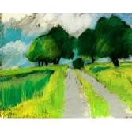
MODELOS E SIMULADORES PARA APOIO À GESTÃO DA FLORESTA
em Portugal
Versão 2
Susana Barreiro, Nuno Leitão, Margarida Tomé
Instituto Superior de Agronomia
Universidade de Lisboa

Slide 2
Sumário
Introdução aos modelos e simuladores florestais
Dados para a construção e validação de modelos da floresta
O website FCTOOLS, o simulador standsSIM.md e as plataformas sIMfLOR e simflor.online
Os modelos da floresta portuguesa:
- tabelas de produção para as principais espécies da floresta portuguesa
- os modelos de crescimento empíricos:
GLOBULUS, PBRAVO, PINASTER, PINEA, CASTANEA, SUBER, MODISPINASTER,
Validação de modelos da floresta

Slide 3
3. O website FCTOOLS, o simulador standsSIM.md e as plataformas sIMfLOR e simflor.online
3.0 Enquadramento

Slide 4

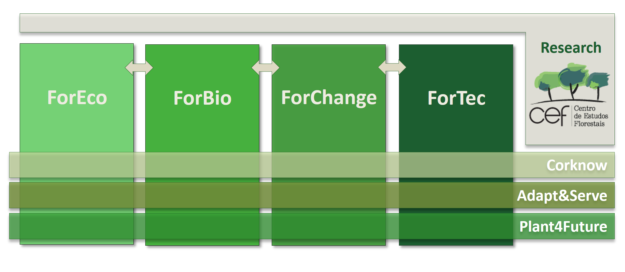

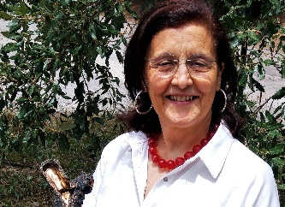
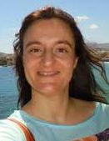
O grupo ForChange e o desenvolvimento de modelos e simuladores
O Centro de Estudos Florestais (CEF) foi criado em 1976.
Inicialmente orientado para a investigação do ecossistema do eucalipto, centra-se atualmente na multifuncionalidade, na gestão sustentável sob alterações climáticas, sociais e económicas, com uma utilização plena dos recursos num contexto de bio-economia.
Coordenadoras ForChange: Margarida Tomé (1995-2024); Joana Paulo (2024-data)
Equipa de investigação:
5 professores
8 investigadores de pós-doutoramento
9 estudantes de doutoramento
8 estudantes de mestrado
4 Técnicos /Bolseiros
Áreas de investigação:
Inventário e monitorização florestal
Impacto da silvicultura nos ecossistemas
Desenvolvimento de modelos florestais
Técnicas de otimização
Simuladores florestais e DSS

Slide 5
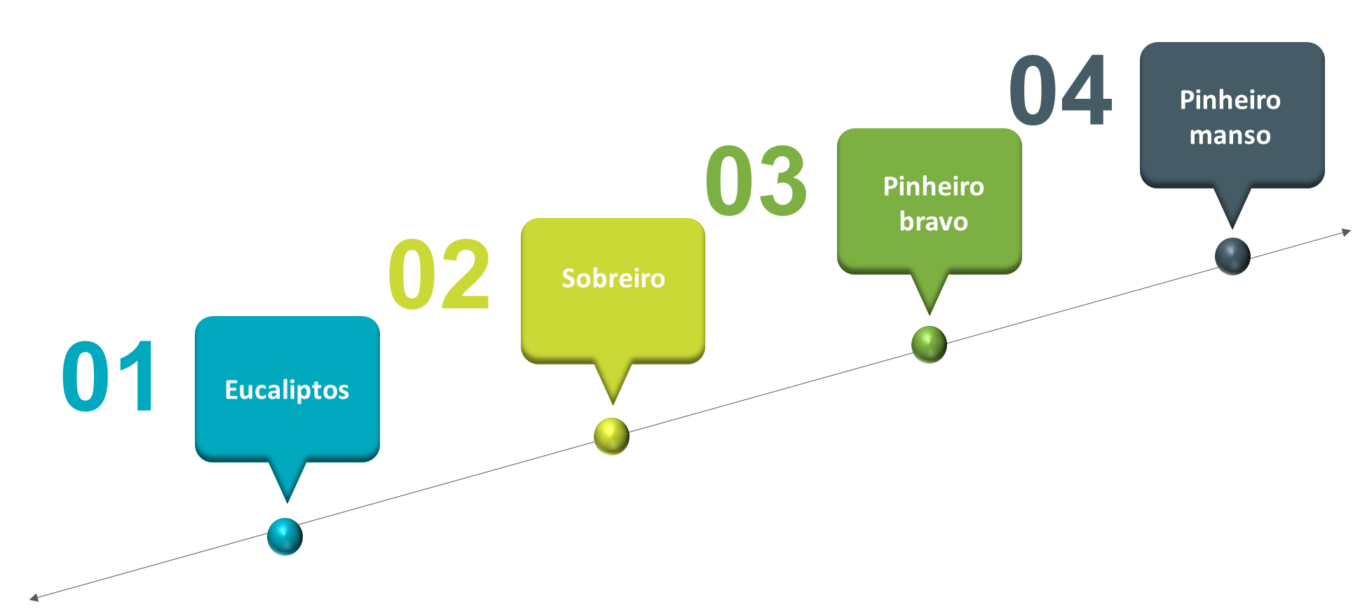
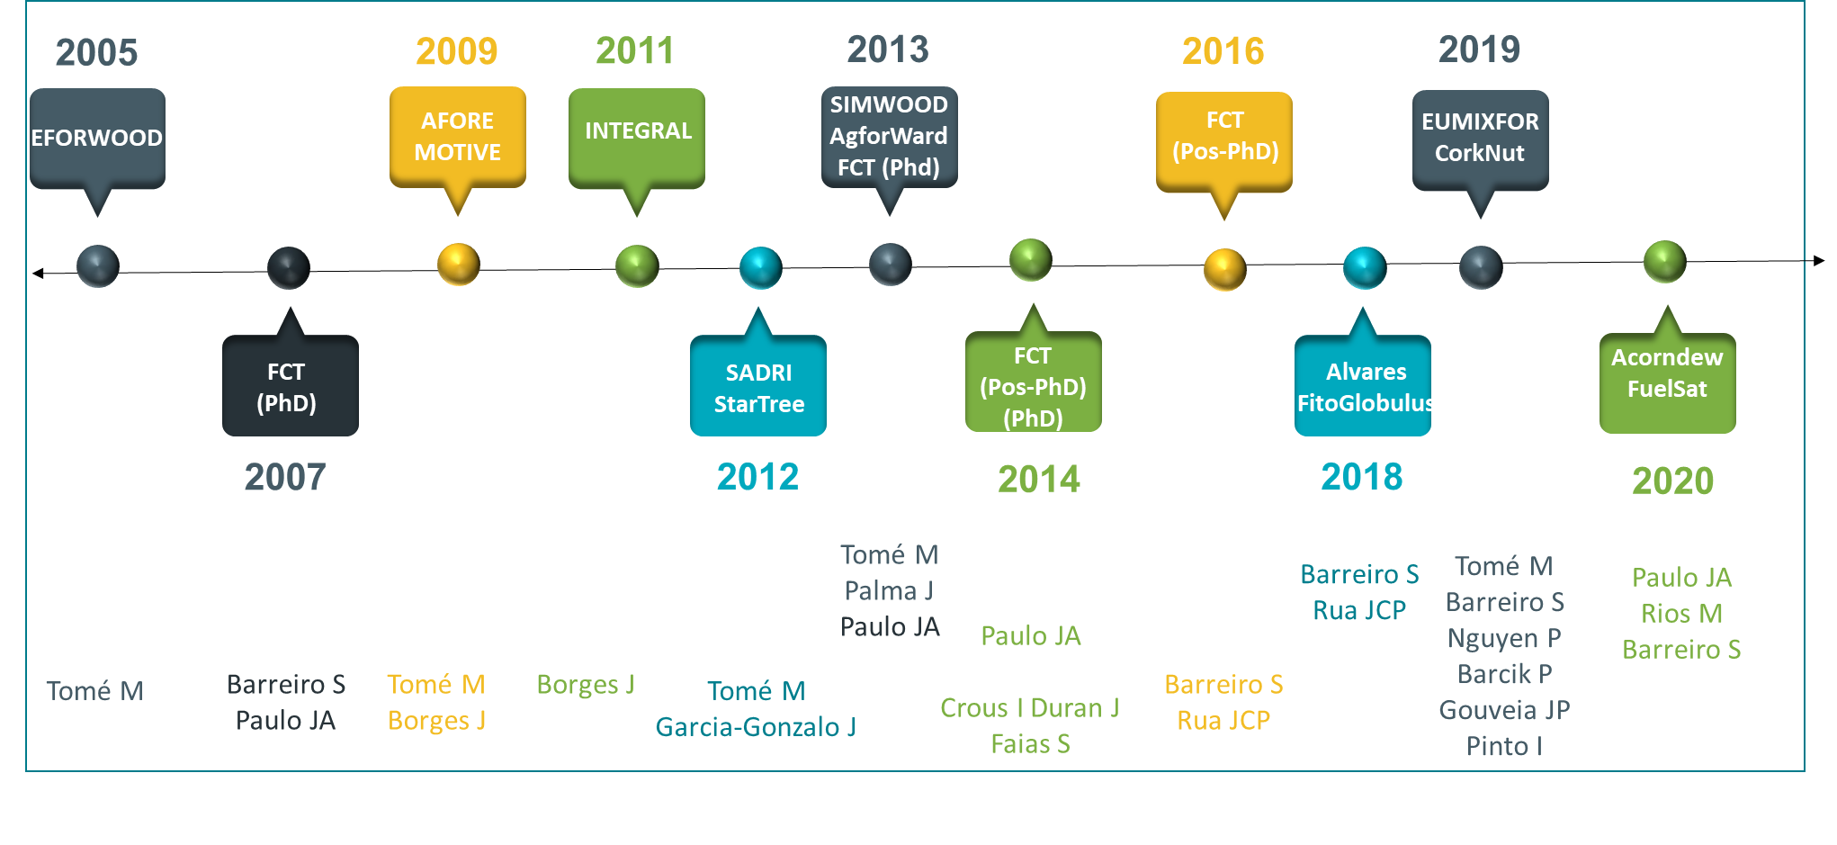
O grupo ForChange e o desenvolvimento de modelos e simuladores
Inventário e monitorização florestal
Impacto da silvicultura nos ecossistemas
Áreas de investigação
Desenvolvimento de modelos florestais
Técnicas de otimização
Simuladores florestais e DSS

Slide 6
O grupo ForChange e o desenvolvimento de modelos e simuladores
Espécies
Modelos da floresta empíricos
Eucalipto -
Sobreiro -
Azinheira -
Pinheiro bravo -
Pinheiro manso -
Castanheiro -
Carvalho negral -
- Globulus (povoamentos puros regulares)
- GYMMA (povoamentos puros irregulares)
- SUBER (povoamentos irregulares)
- Pinaster (povoamentos puros regulares)
- PBIRROL (povoamentos puros irregulares)
- PBRAVO (povoamentos puros regulares)
-- ModisPinaster (povoamentos puros regulares)
- Pinea.pt (povoamentos puros/mistos (ir)regulares)
- Castanea.pt (povoamentos puros regulares)
- Pyrenacorn (povoamentos puros regulares)
Modelos de povoamento
Modelos da árvore individual
Modelos de distribuição de diâmetros

Slide 7
O grupo ForChange e o desenvolvimento de modelos e simuladores
Espécies
Modelos da floresta de base fisiologica
Eucalipto -
Sobreiro -
Pinheiro bravo -
Pinheiro manso -
- 3PG (povoamentos puros regulares)
- YieldSafe

Slide 8


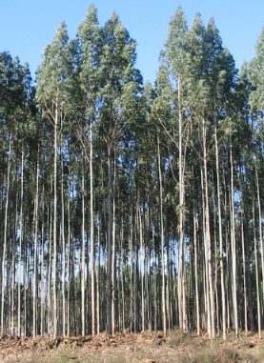
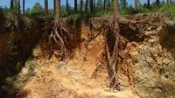
Modelos de base fisiológica
Radiação solar
Transpiração
Geadat
Interceção
Área foliar
Luz intercetada
DPV
temperatura
Idade
Eficiência do uso da luz
Folhas
Produtividade primária bruta
Respiração
Produtividade primária liquida
Evaporação da água do solo
Biomassa lenhosa
DPV
Tamanho árvore
Allocação da PPL
Estimativa da mortalidade
Folhada
Turnover das raizes
Atualização da biomassa por compartimento
Fertilidade do solo
Balanço hídrico
Excesso de água
raizes
Água no solo

Slide 9
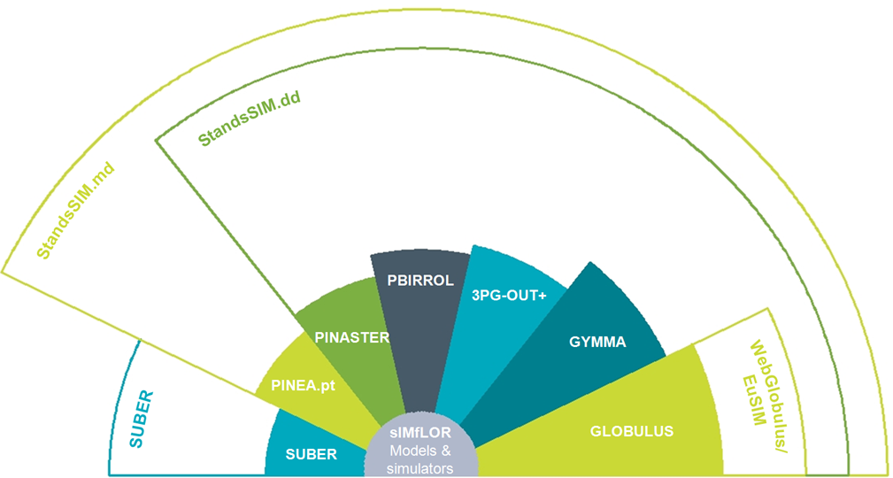
O grupo ForChange e o desenvolvimento de modelos, simuladores e plataformas
Modelos da floresta integrados em simuladores:
WebGlobulus
EuSIM
WebPBRAVO
StandsSIM.md v1
SUBER
PBRAVO
ModisPinaster
StandsSIM.sd
sIMfLOR
(plataforma desktop)

Slide 10
O grupo ForChange e o desenvolvimento de modelos, simuladores e plataformas
WebGlobulus
EuSIM
StandsSIM.md v2
sIMfLOR (desktop)
WebCorky
PBRAVO
ModisPinaster
StandsSIM.sd
simflor.online
(plataforma online)
PBIRROL
PINEA
PINASTER
CASTANEA
GYMMA
SUBER
3PG-Out+
GLOBULUS
StandsSIM

Slide 11
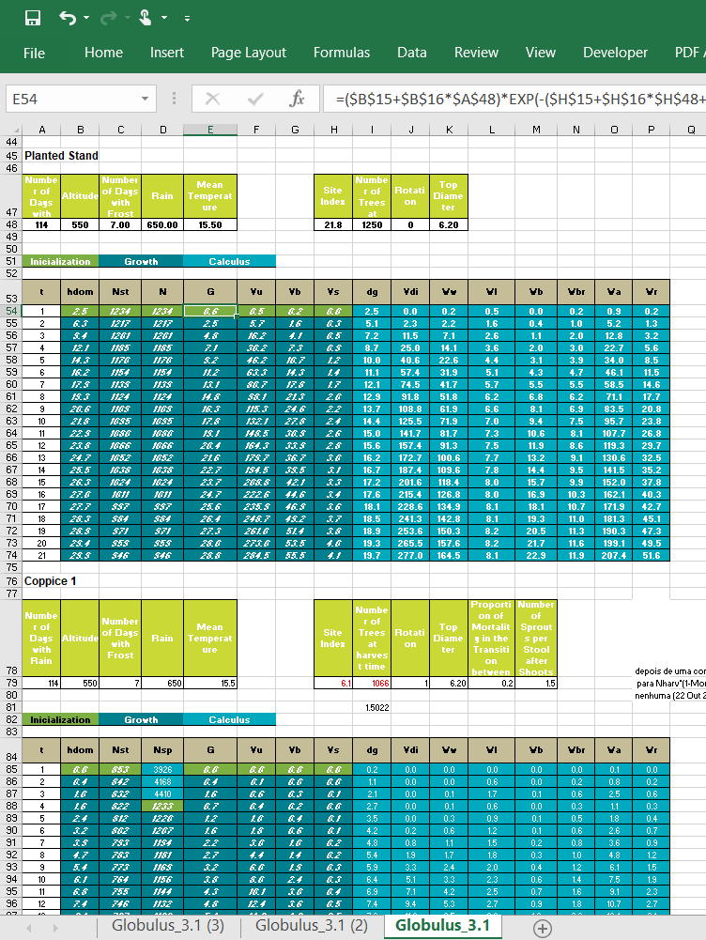
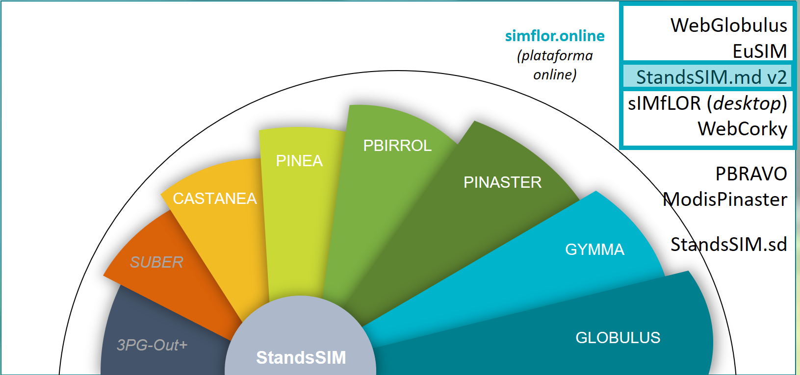
O grupo ForChange e o desenvolvimento de modelos, simuladores e plataformas
GLOBULUS
Folha Excel

Slide 12
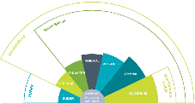
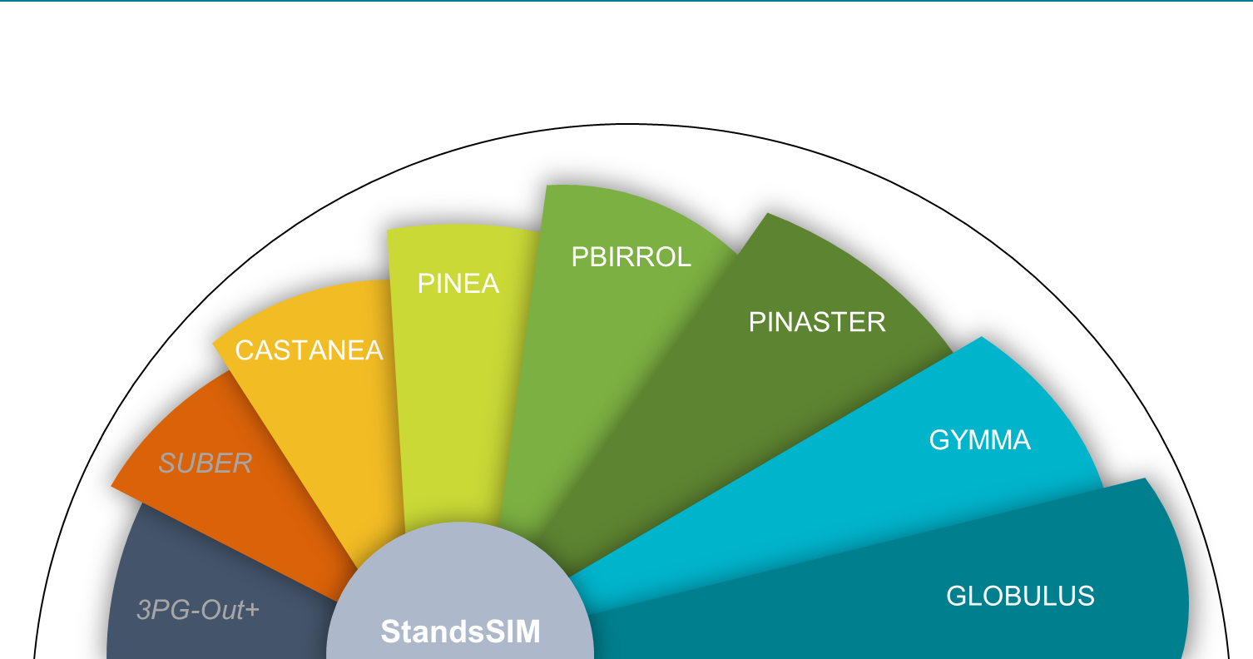
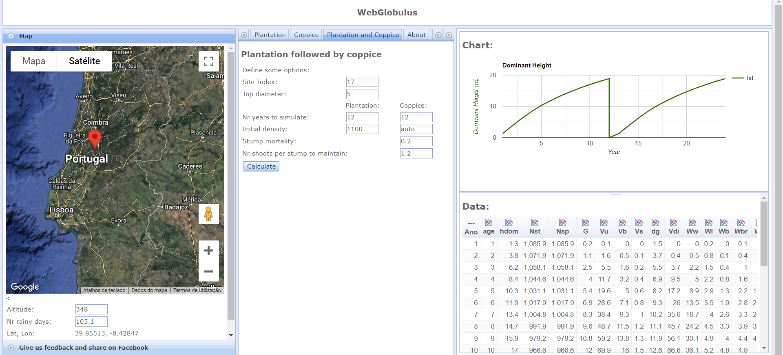
O grupo ForChange e o desenvolvimento de modelos, simuladores e plataformas
Modelos da floresta integrados em simuladores:
WebGlobulus
GLOBULUS
Online

Slide 13
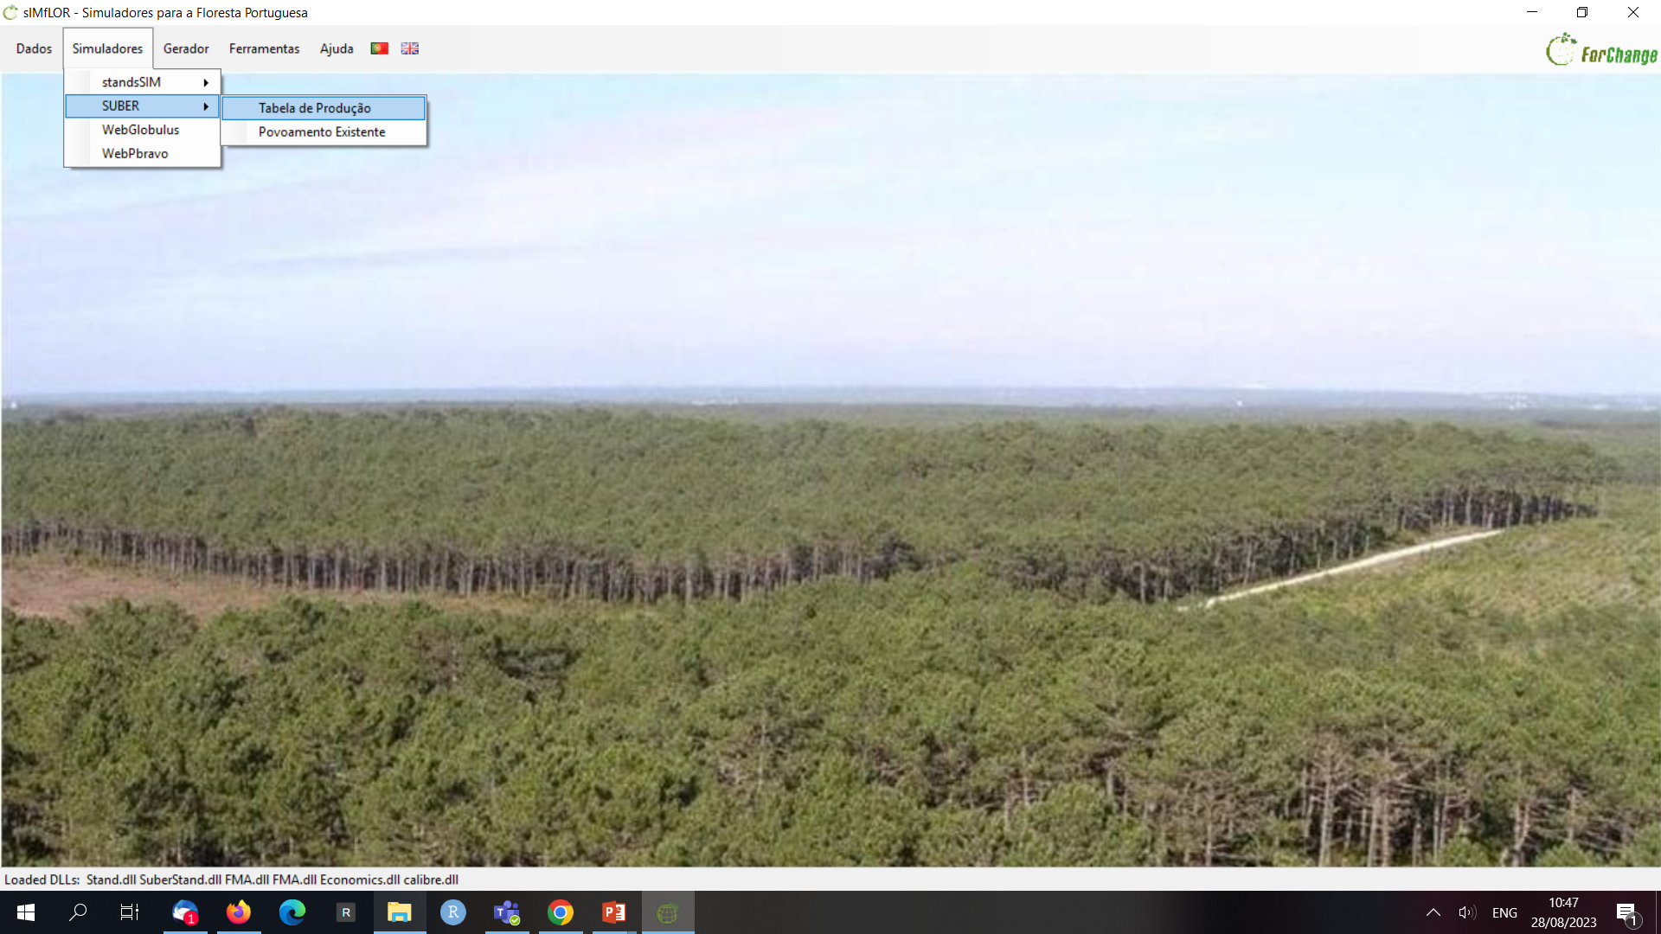
O grupo ForChange e o desenvolvimento de modelos, simuladores e plataformas
SUBER
Na interface sIMfLOR (desktop)

Slide 14
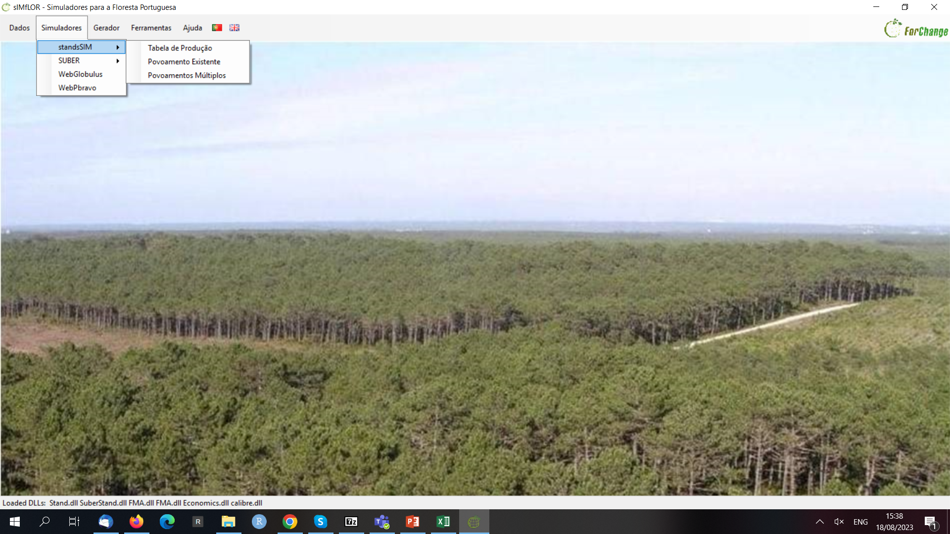
O grupo ForChange e o desenvolvimento de modelos, simuladores e plataformas
StandsSIM.md v1
Na interface sIMfLOR (desktop)

Slide 15
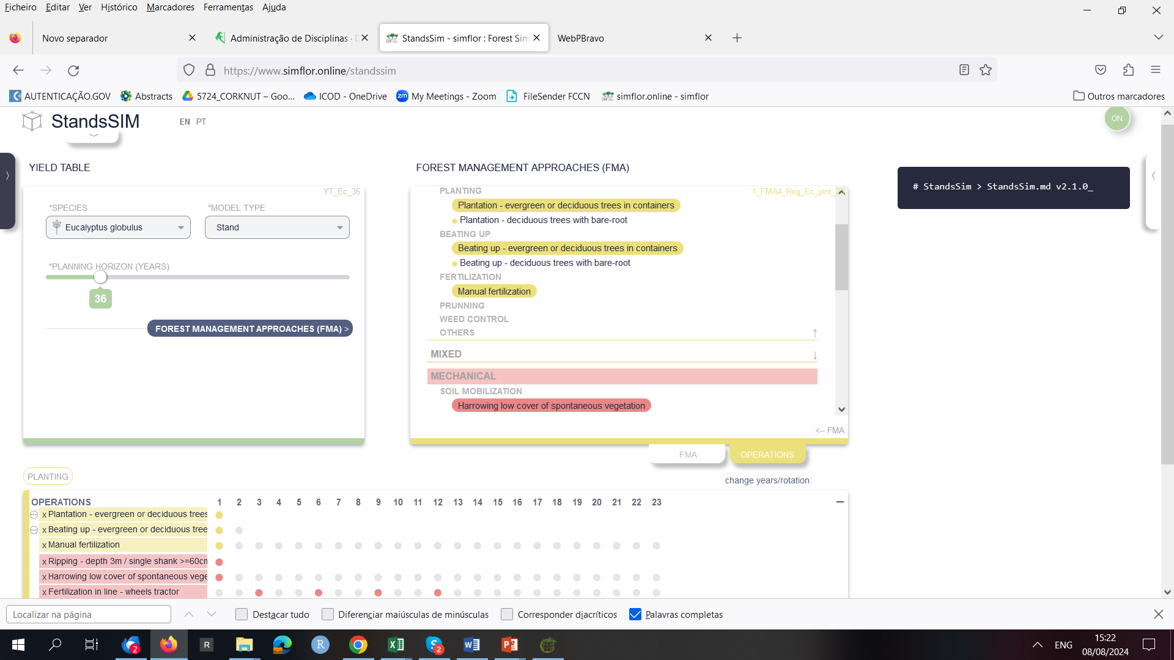
O grupo ForChange e o desenvolvimento de modelos, simuladores e plataformas
StandsSIM.md v2
Na interface simflor.online

Slide 16
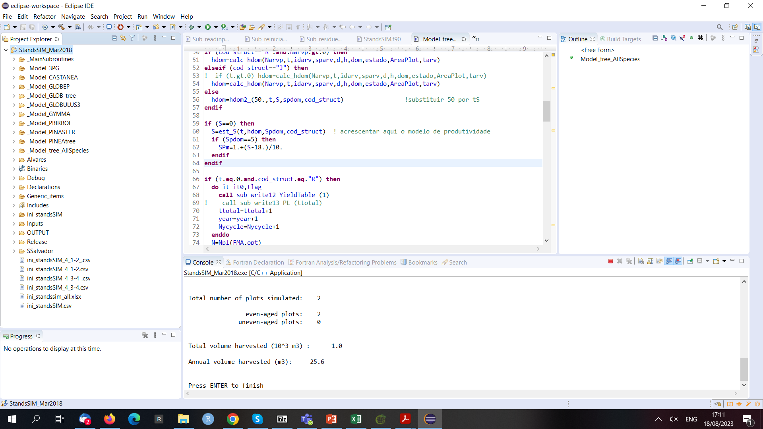
O grupo ForChange e o desenvolvimento de modelos, simuladores e plataformas
StandsSIM.sd
Simulador sem interface

Slide 17
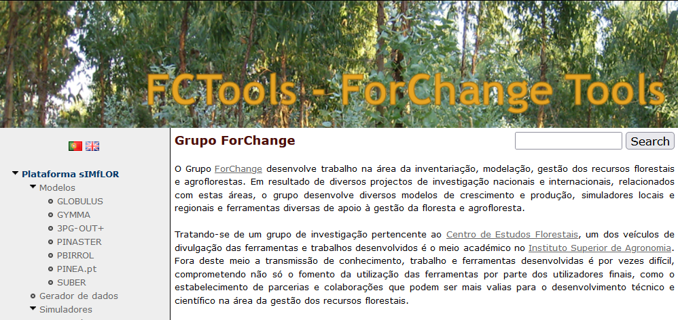
O grupo ForChange e o desenvolvimento de modelos, simuladores e plataformas
StandsSIM.md v1
Na interface sIMfLOR (desktop)
http://www.isa.ulisboa.pt/cef/forchange/fctools/en/home

Slide 18
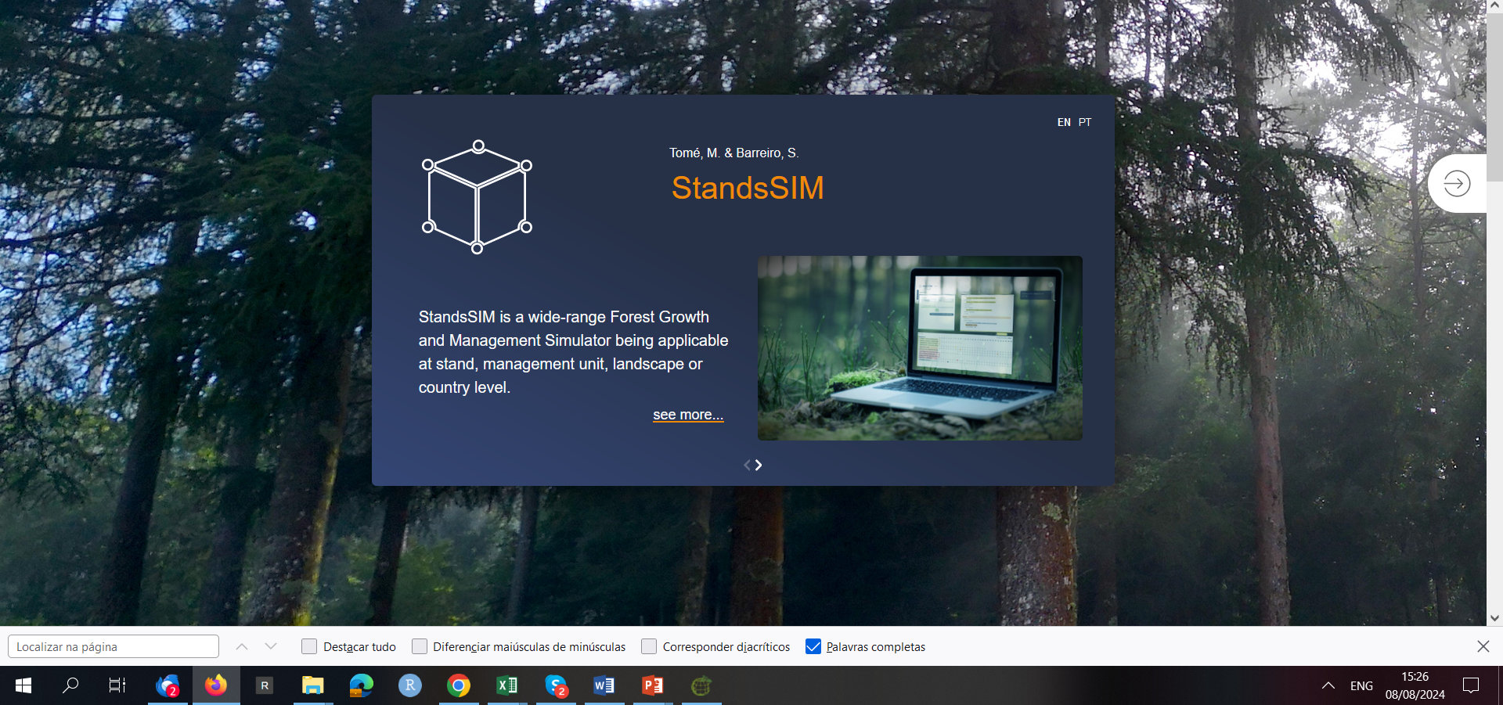
O grupo ForChange e o desenvolvimento de modelos, simuladores e plataformas
StandsSIM.md v2
Na interface simflor.online
https://www.simflor.online/

Slide 19
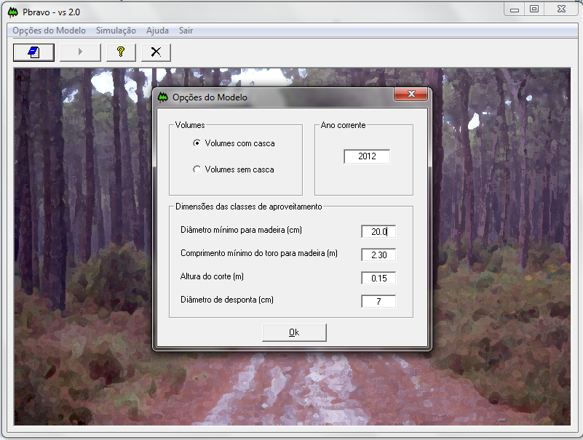
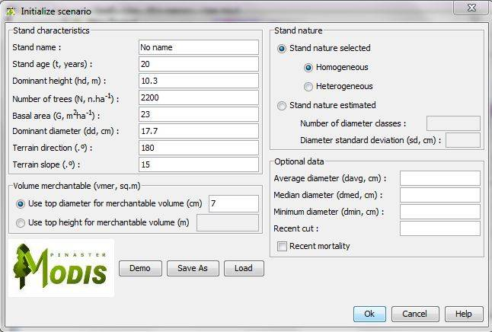
Outros modelos/simuladores
PBRAVO
Páscoa, F. 1987. Estrutura , crescimento e produção em povoamentos de pinheiro bravo. Um modelo de simulação. Tese de Doutoramento, Instituto Superior de Agronomia, Lisboa.
ModisPinaster (interface CAPSIS)
Fonseca, T., C.P. Marques, B.R. Parresol 2009. Describing maritime
pine diameter distributions with Johnson’s SB distribution using
a new all-parameter recovery approach, For. Sci. 55(4), 367-373.

Slide 20
3. A plataforma simflor.online e o simulador StandsSIM.md v2
3.0 Enquadramento
3.1 Conceitos importantes

Slide 21
Conceitos importantes
Horizonte de planeamento:
Nº de anos da simulação, período de predição
Forest management approach (FMA):
Alternativas de gestão florestal: implementação de um sistema de silvicultura que expresse a sequência de operações durante uma rotação (regeneração ao corte)
Prescrição florestal:
Sequência de FMAs a aplicar durante o horizonte de planeamento
Cenário:
Condições durante a simulação que pretendemos comparer (clima, políticas florestais, alternativas de gestão, etc)

Slide 22
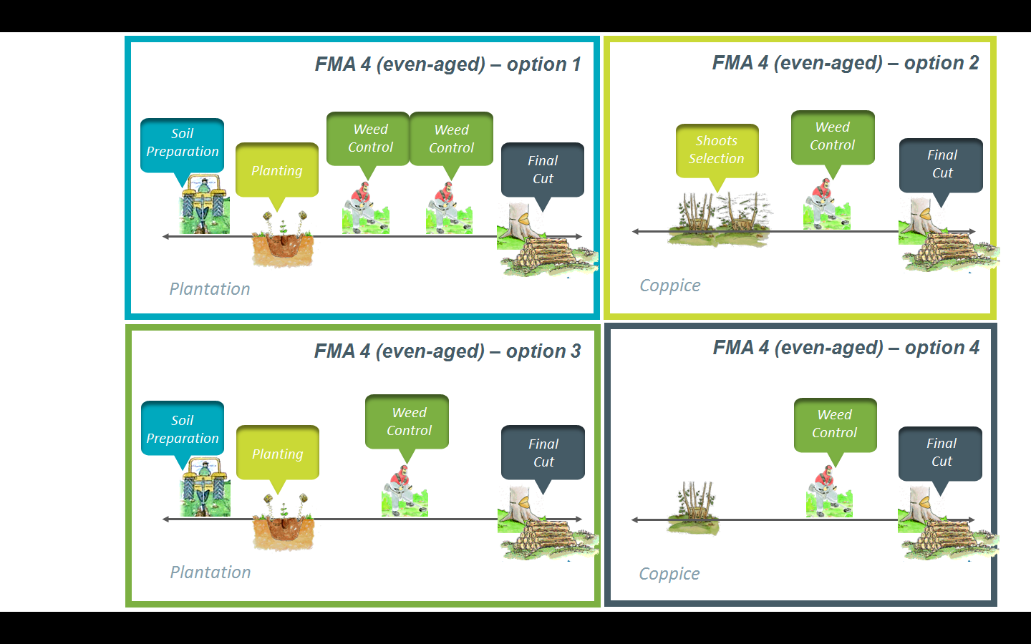
Alternativas de gestão florestal (FMA):
Descrevem as operações florestais desde a regeneração ao corte final
Devem ser definidas até uma idade de corte máxima (pov. regulares) ou por um período de anos máximo (pov. irregulares)
As alternativas de gestão, regular (4) ou irregular (3), podem apresentar diferentes opções (tipo operações, frequência, e calendário)

Slide 23
Alternativas de gestão florestal (FMA):
No caso dos povoamentos geridos em talhadia (plantação + talhadia(s) definem-se sempre as operações referentes à plantação e à talhadia:
Aplicando uma única FMA: se quiser simular 1 plantação + 2 talhadias, o StandsSIM assume que ambas as talhadias são geridas da mesma forma
Descrito no ficheiro FMA
Descrito no ficheiro FMA

Slide 24
Alternativas de gestão florestal (FMA):
No caso dos povoamentos geridos em talhadia (plantação + talhadia(s) definem-se sempre as operações referentes à plantação e à talhadia:
CONTUDO, se quiser simular 1 plantação + 2 talhadias em que as 2 talhadias sejam geridas de diferente forma
o StandsSIM obriga a que sejam definidos 2 ficheiros de FMAs
FMA 41
FMA 42

Slide 25
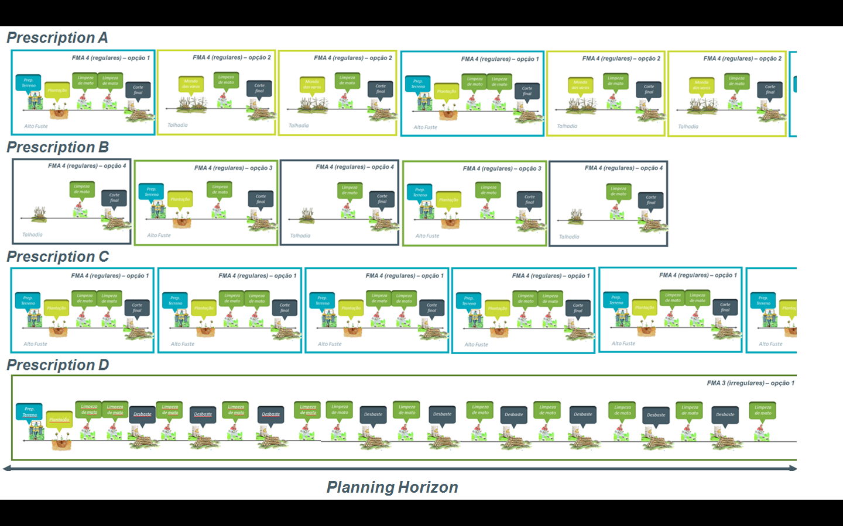
Prescrições:
Exemplos de sequências de FMAs (ciclos regeneração - corte final) ao longo do horizonte de planeamento:
Prescrição I:
Prescrição II:
FMA 41
Horizonte de planeamento
FMA 41
Horizonte de planeamento

Slide 26
Prescrições:
Exemplos de sequências de FMAs (ciclos regeneração - corte final) ao longo do horizonte de planeamento:
Prescrição III:
Prescrição IV:
FMA 41
Horizonte de planeamento
FMA 41
FMA 42
Horizonte de planeamento

Slide 27
Prescrições:
Exemplos de sequências de FMAs (ciclos regeneração - corte final) ao longo do horizonte de planeamento:
Prescrição V:
Prescrição VI:
FMA 31
Horizonte de planeamento
FMA 42
Horizonte de planeamento
É imprescindivel garantir que há ciclos suficientes para cobrir o horizonte de planeamento na totalidade

Slide 28
Prescrições:
Definir o nº de ciclos necessários para cobrir o horizonte de planeamento quando se faz uma nova plantação é simples
Contudo, na presença de um povoamento existente com uma determinada idade (exº 7 anos), pode acontecer que o 1º ciclo da prescrição seja parcialmente saltado obrigando a que tenha de ser criado 1 ou mais ciclos adicionais de modo a evitar que a prescrição não cubra o horizonte de planeamento
As formas de contornar o problema são:
a) acrescentar mais um ciclo à simulação para se atingem os 30 anos;

Slide 29
Prescrições:
Definir o nº de ciclos necessários para cobrir o horizonte de planeamento quando se faz uma nova plantação é simples
Contudo, na presença de um povoamento existente com uma determinada idade (exº 7 anos), pode acontecer que o 1º ciclo da prescrição seja parcialmente saltado obrigando a que tenha de ser criado 1 ou mais ciclos adicionais de modo a evitar que a prescrição não cubra o horizonte de planeamento
As formas de contornar o problema são:
b) reduzir o número de anos de simulação para 24 anos;

Slide 30


Cenário:
+
-
a)
C1:
C2:
++
--
b)
C1:
C2:
C3:
C4:

Slide 31
3. A plataforma simflor.online e o StandsSIM.md v2
3.0 Enquadramento
3.1 Conceitos importantes
3.2 Estrutura e inputs
- a interface, os ficheiros e a relação entre ambos

Slide 32
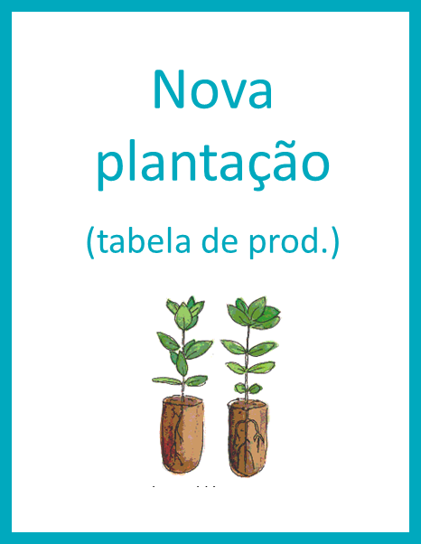

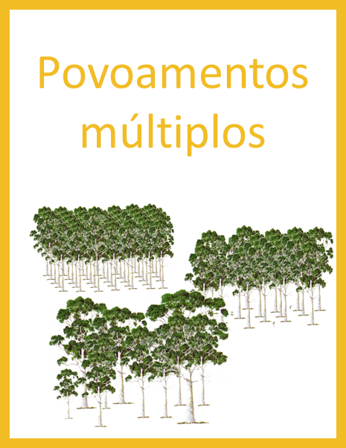
Estrutura e inputs do StandsSIM.md no sIMfLOR(desktop)
Outros inputs & parâmetros de simulação
Recursos Florestais
t
Horizonte de planeamento
Recursos Florestais
t+1
Modelos de crescimento
Gestão florestal (FMA)
Povoamentos (ir)regulares
Prescrições
Uma por povoamento
GLOBULUS
GYMMA
PINASTER
PBIRROL
PINEA
Outros drivers:
Alterações de uso do solo (novas plantações)
Clima
StandsSIM.md
Outputs anuais

Slide 33
Estrutura e inputs do StandsSIM.md no simflor.online
Outros inputs & parâmetros de simulação
Recursos Florestais
t
Horizonte de planeamento
Recursos Florestais
t+1
Modelos de crescimento
Gestão florestal (FMA)
Povoamentos (ir)regulares
Prescrições
Uma por povoamento
GLOBULUS
GYMMA
3PG-OUT+
PINASTER
PBIRROL
PINEA
Castanea.pt
Outros drivers:
Alterações de uso do solo (novas plantações)
Clima
StandsSIM.md
Outputs anuais

Slide 34
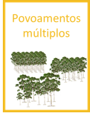
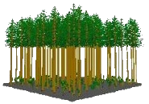
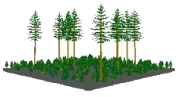
Estrutura e inputs do StandsSIM.md no sIMfLOR(desktop)
Outros inputs & parâmetros de simulação
ini_standsSIM.csv
Assortment_ec.csv
Recursos Florestais
t
Horizonte de planeamento
Recursos Florestais
t+1
Modelos de crescimento
Consumables.csv
Gestão florestal (FMA)
Povoamentos (ir)regulares
Prescrições
Uma por povoamento
inv_sps.csv
Operations.csv
GLOBULUS
GYMMA
3PG-OUT+
PINASTER
PBIRROL
PINEA
Castanea.pt
FMA_##_Ec_*.csv
prescription_Ec_*.csv
Outros drivers:
Alterações de uso do solo (novas plantações)
Clima
AvgClimate.csv
inv_sps.csv
inv_sps_arv*.csv
StandsSIM.md
Outputs anuais

Slide 35

Estrutura e inputs do StandsSIM.md no simflor.online
Outros inputs & parâmetros de simulação
Recursos Florestais
t
Horizonte de planeamento
Recursos Florestais
t+1
Modelos de crescimento
Gestão florestal (FMA)
Povoamentos (ir)regulares
Prescrições
Uma por povoamento
GLOBULUS
GYMMA
3PG-OUT+
PINASTER
PBIRROL
PINEA
Castanea.pt
Todos os outros inputs e outputs são guardados em base de dados
Outros drivers:
Alterações de uso do solo (novas plantações)
Clima
inv_sps_arv*.xlsx
StandsSIM.md
Outputs anuais

Slide 36
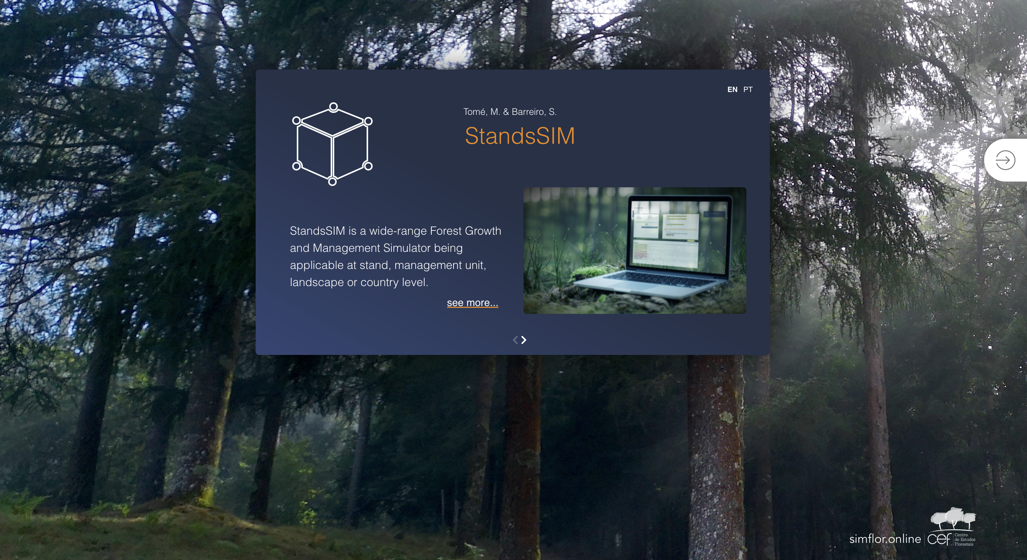
Estrutura e inputs do StandsSIM.md no simflor.online

Slide 37
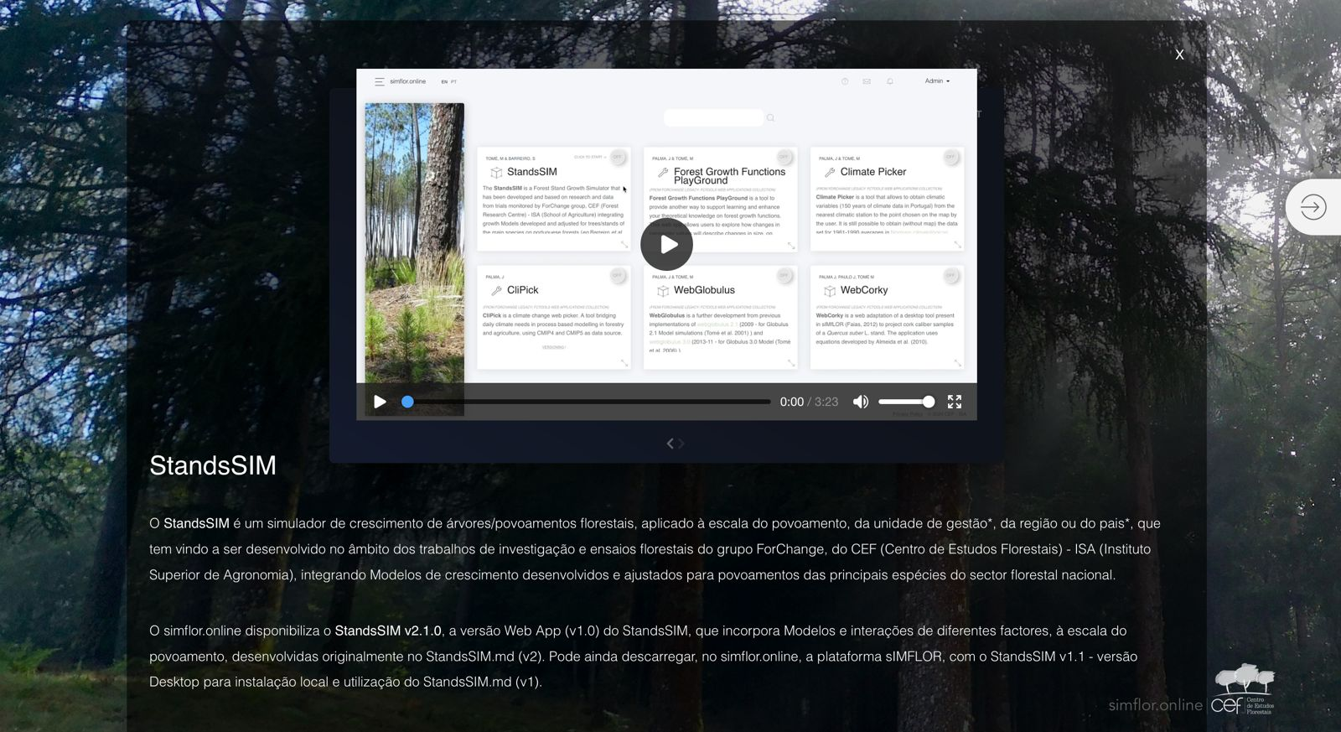
Estrutura e inputs do StandsSIM.md no simflor.online

Slide 38
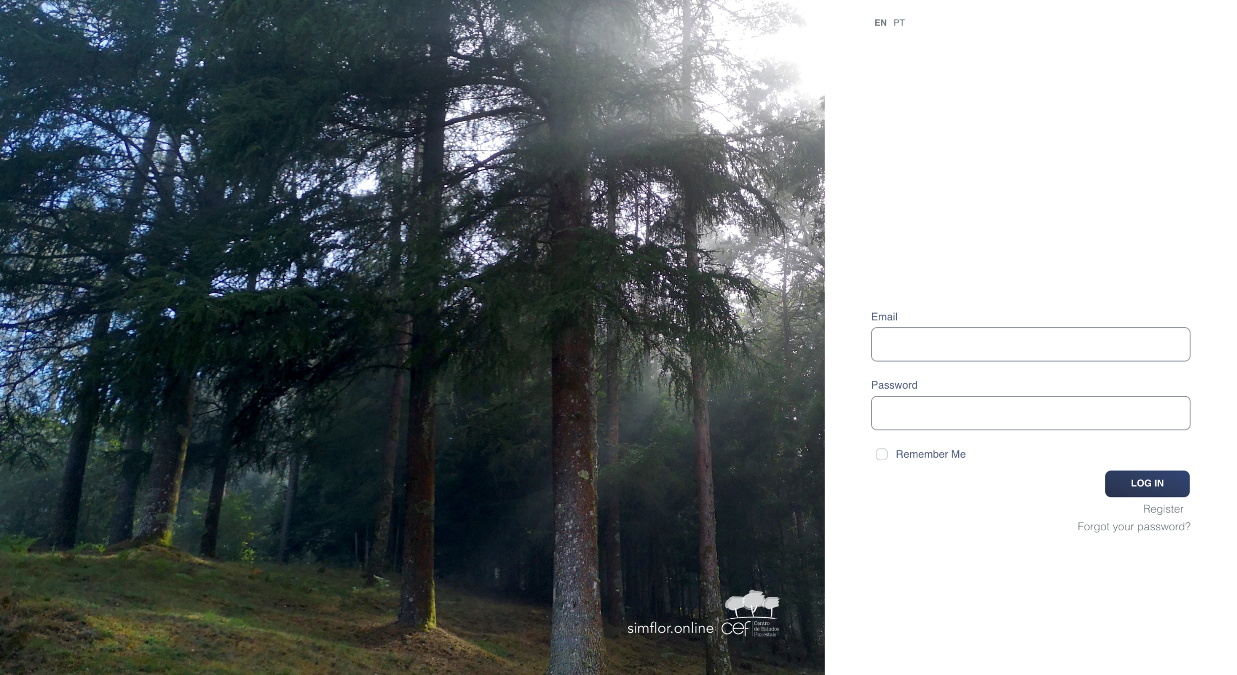
Estrutura e inputs do StandsSIM.md no simflor.online

Slide 39
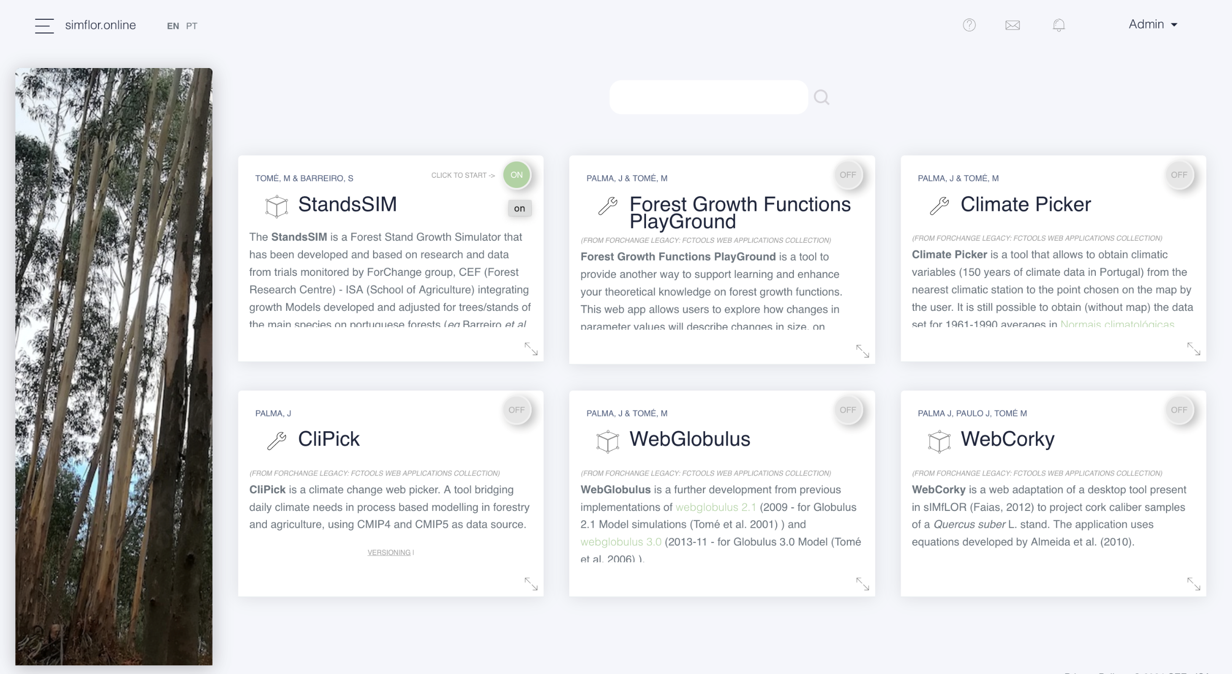
Estrutura e inputs do StandsSIM.md no simflor.online

Slide 40
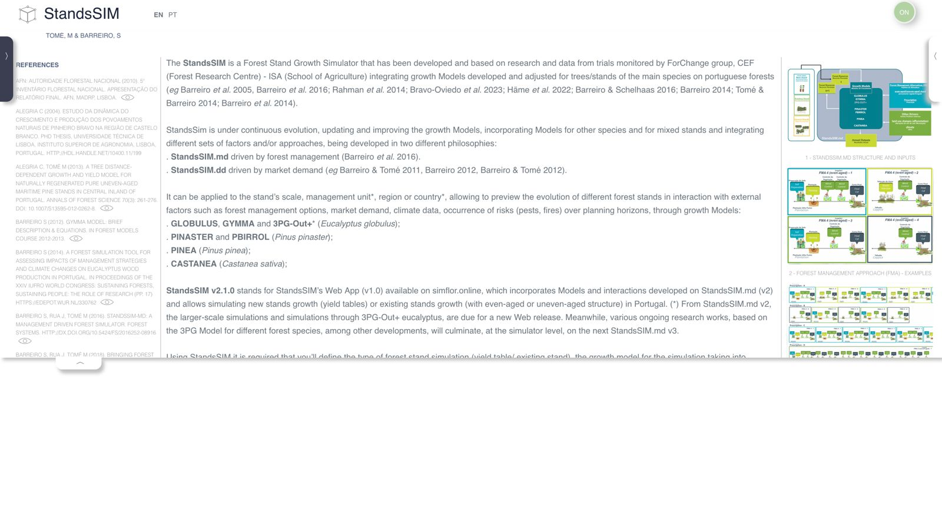
Estrutura e inputs do StandsSIM.md no simflor.online

Slide 41
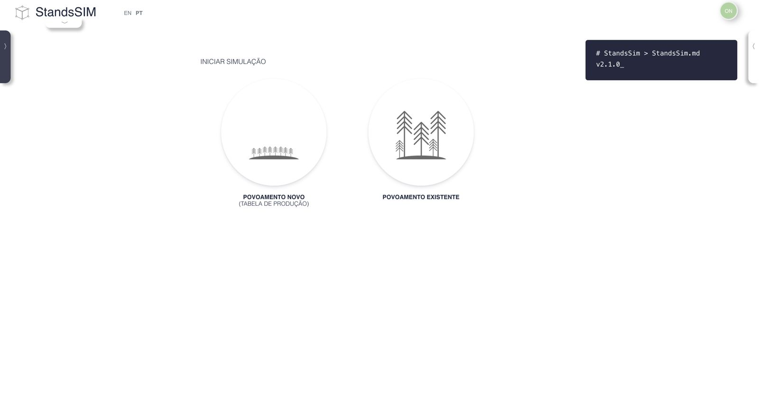
Estrutura e inputs do StandsSIM.md no simflor.online

Slide 42
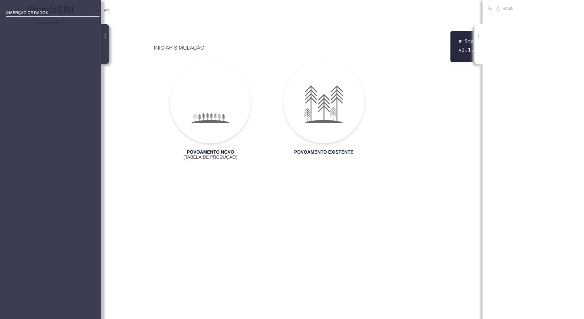
Estrutura e inputs do StandsSIM.md no simflor.online
Aqui podem encontrar a lista de simulações do utilizador arquivadas (inputs e outputs) que permitem a consulta de resultados de simulação e de inputs incluindo a sua “reciclagem” para novas simulações
Aqui vai sendo construido o resumo de todos os inputs

Slide 43
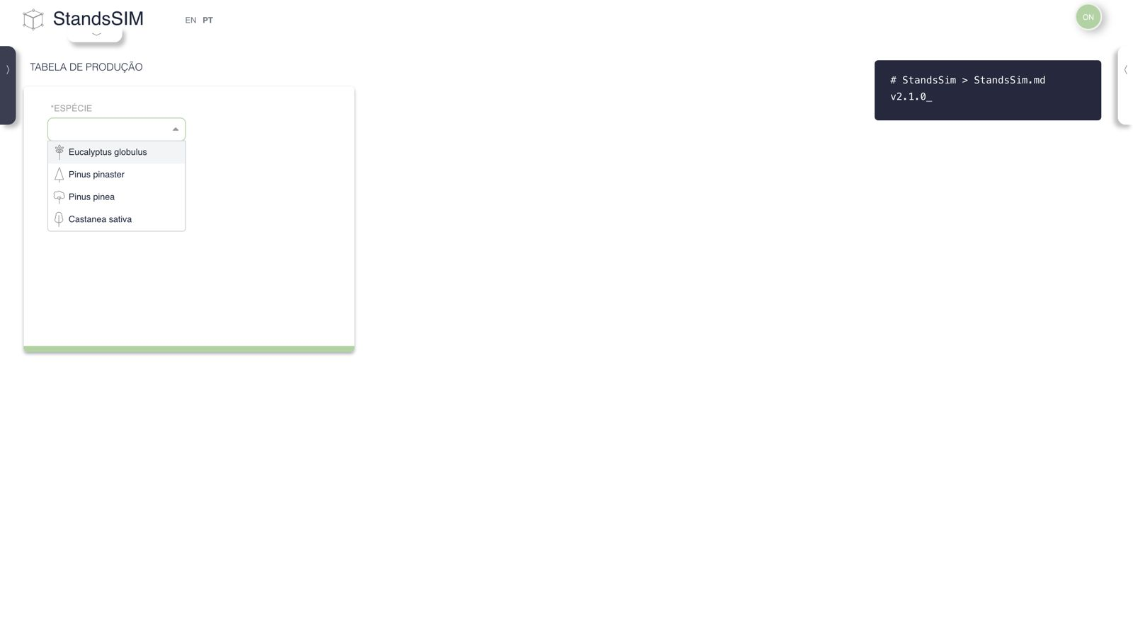
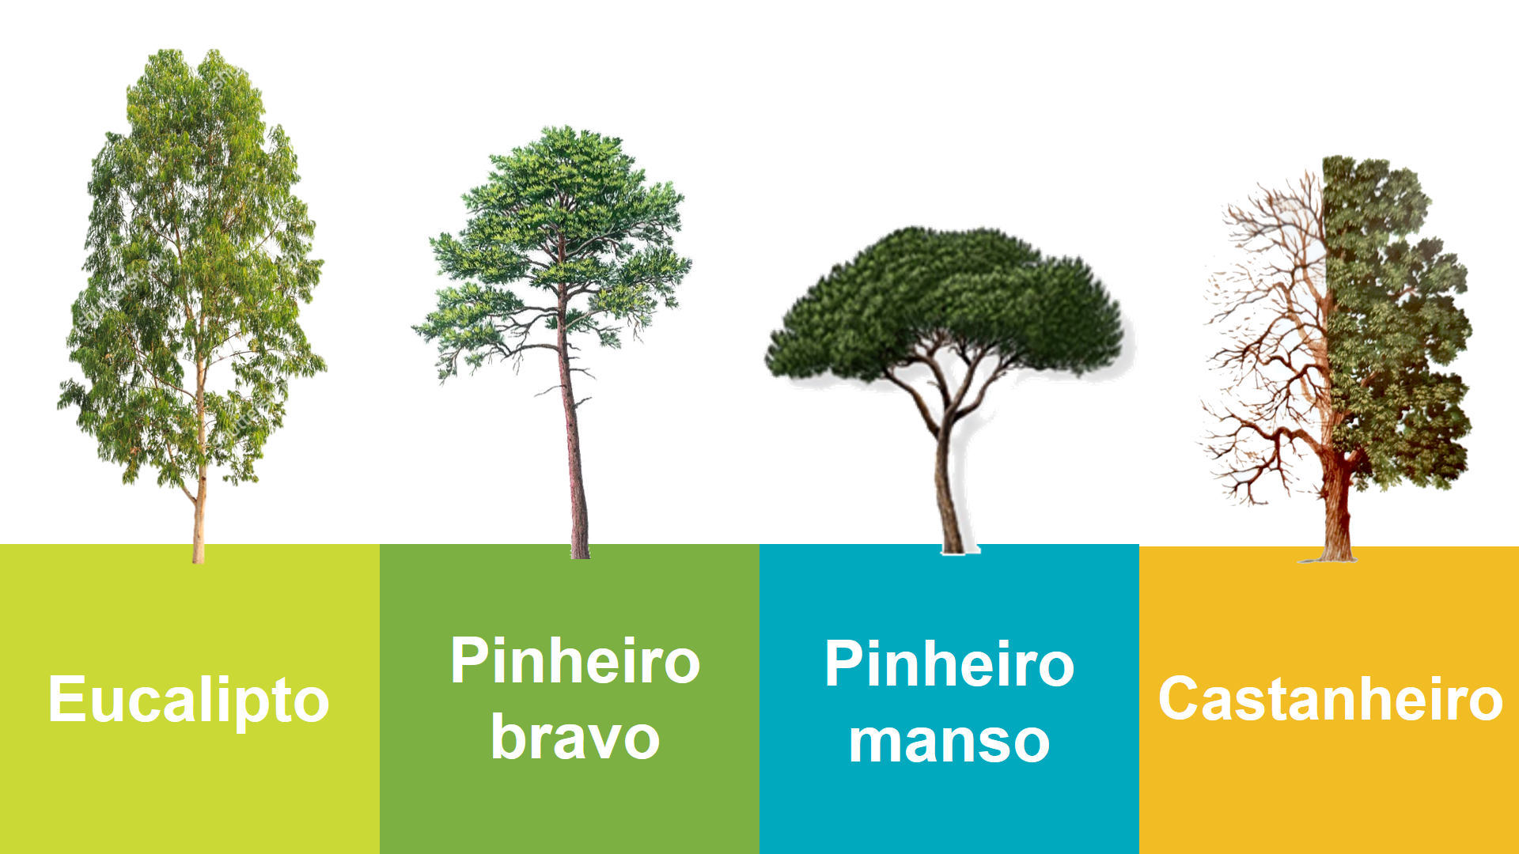
Estrutura e inputs do StandsSIM.md no simflor.online

Slide 44
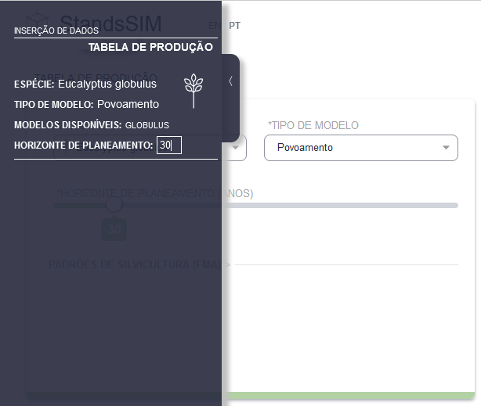
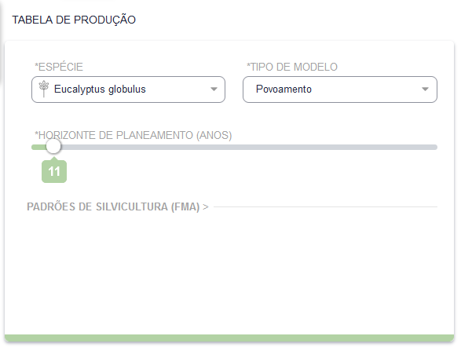
Estrutura e inputs do StandsSIM.md no simflor.online
Para definir o horizonte de planeamento deslocar a “bolinha” para a direita ao longo da barra.
Caso tenha dificuldade em acertar no número de anos pretendido, tem duas alternativas:
- usar as teclas de cursor (setas teclado) para acertar o valor;
- abrir a “barra lateral esquerda” para ver o resumo dos dados da simulação e editar diretamente ai;

Slide 45
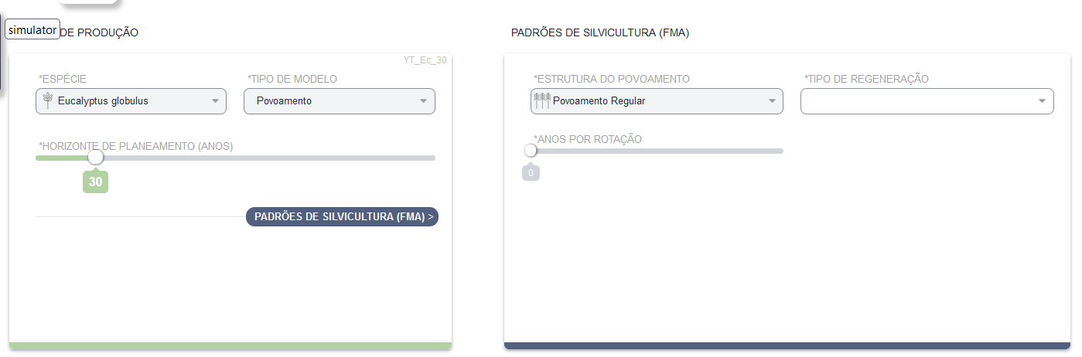
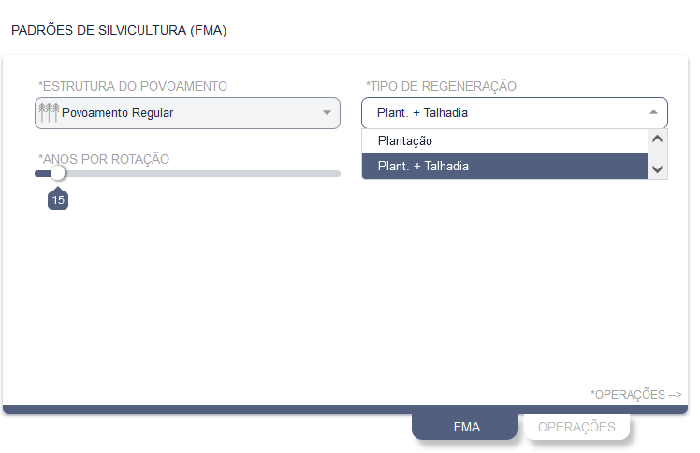
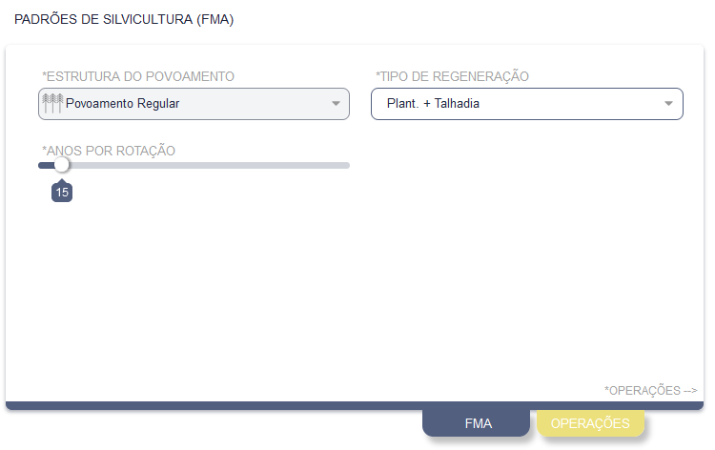
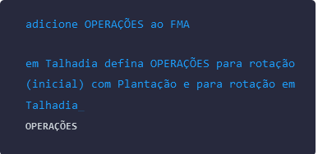
Estrutura e inputs do StandsSIM.md no simflor.online
Uma vez dadas as caracteristicas iniciais da FMA é necessário descrever as operações. Clicando num dos botões

Slide 46
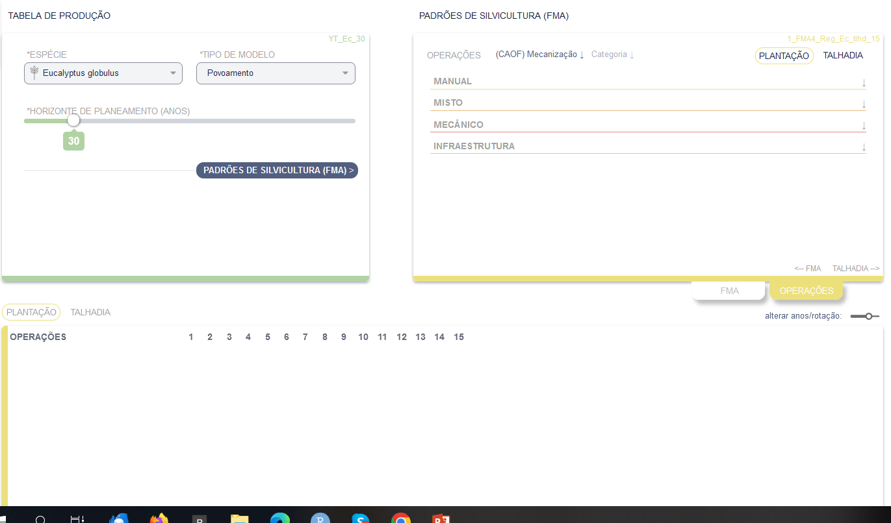
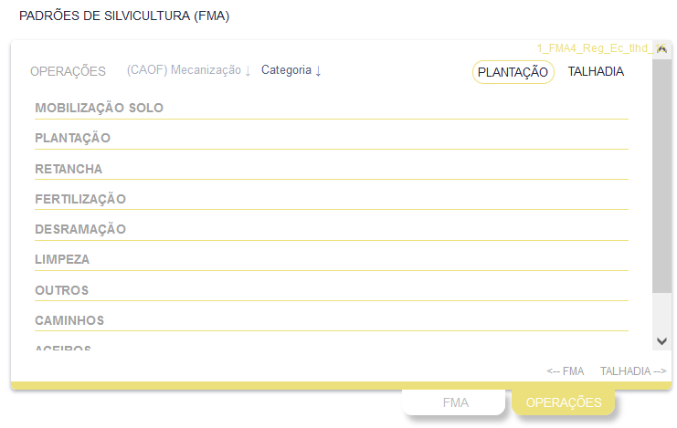
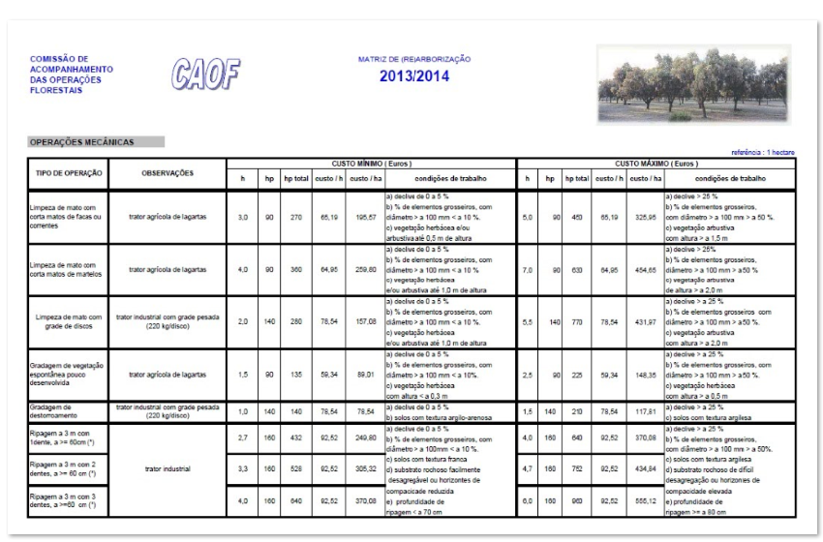
Estrutura e inputs do StandsSIM.md no simflor.online

Slide 47
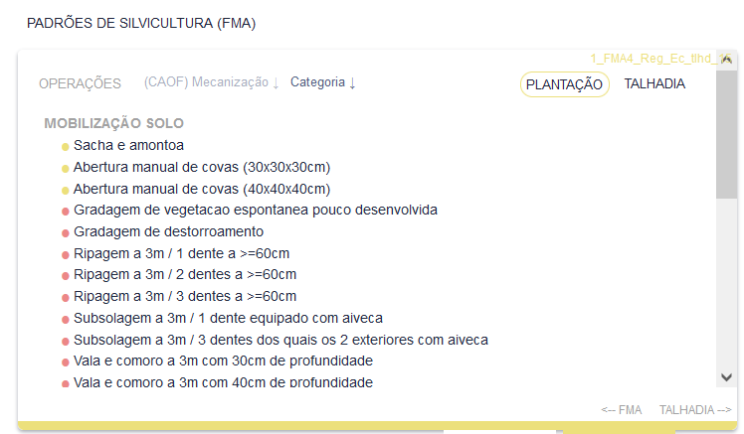
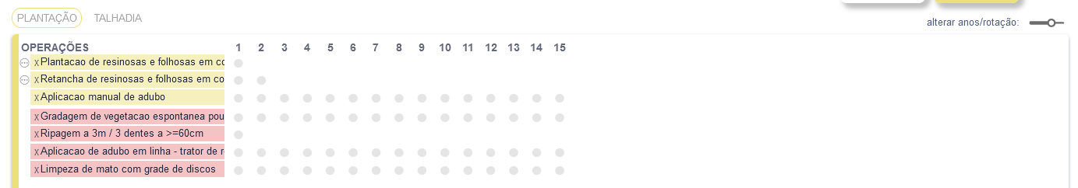
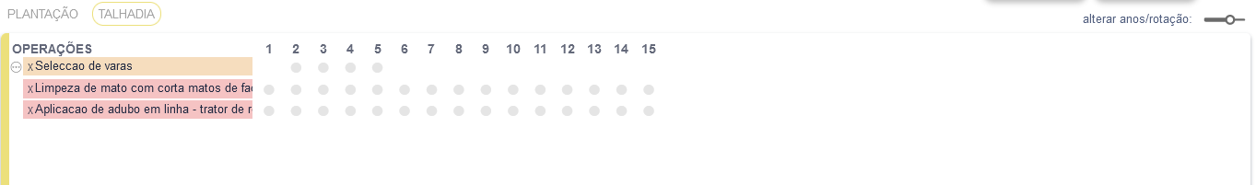
Estrutura e inputs do StandsSIM.md no simflor.online

Slide 48
Estrutura e inputs do StandsSIM.md no simflor.online
Definir o padrão de silvicultura implica:
- Selecionar as operações
- Indicar quando e quantas vezes ocorrem
- Descrever os detalhes (caso existam)

Slide 49




Estrutura e inputs do StandsSIM.md no simflor.online

Slide 50



Estrutura e inputs do StandsSIM.md no simflor.online
Para remover operação, basta clicar na cruzinha

Slide 51


Estrutura e inputs do StandsSIM.md no simflor.online
ATENÇÃO:
Se acrecentam anos, vão aparecer bolinhas para as quais poderão ou não ter de definir operações (selecionar a operação, escolher quando esta ocorre e ter de definir os detalhes caso seja necessário)
Se reduzem anos, têm de ter a noção de que poderão perder operações já definidas
Em qualquer um dos casos, pode ainda fazer sentido que tenham de reajustar a calendarização das operações previamente definidas.
Se decidirem mudar o total de anos da FMA, clicam no icon dos anos da FMA

Slide 52

Estrutura e inputs do StandsSIM.md no simflor.online

Slide 53

Estrutura e inputs do StandsSIM.md no simflor.online
Este é o nome dado à FMA que foi criada e podem ainda definir outras FMAs
Se não for necessário definir mais nenhuma FMA, o utilizador pode avançar para a descrição dos dados económicos

Slide 54

Estrutura e inputs do StandsSIM.md no simflor.online

Slide 55


Estrutura e inputs do StandsSIM.md no simflor.online
Após definidas as operações da Plantação a segunda FMA aparece listada

Slide 56


Estrutura e inputs do StandsSIM.md no simflor.online

Slide 57






Estrutura e inputs do StandsSIM.md no simflor.online
NPV = sum(Receita – Despesa)
(1+i)^t

Slide 58


Estrutura e inputs do StandsSIM.md no simflor.online

Slide 59

Estrutura e inputs do StandsSIM.md no simflor.online

Slide 60




Estrutura e inputs do StandsSIM.md no simflor.online

Slide 61



Estrutura e inputs do StandsSIM.md no simflor.online

Slide 62

Estrutura e inputs do StandsSIM.md no simflor.online
Se ficar o valor 20 a 3ª rotação não chega a ser cortada:
Em termos de variáveis de povoamento não tem qualquer impacto
Em termos de análise económica tem: Não há receita!

Slide 63

Estrutura e inputs do StandsSIM.md no simflor.online

Slide 64

Estrutura e inputs do StandsSIM.md no simflor.online

Slide 65




Estrutura e inputs do StandsSIM.md no simflor.online
Enganei-me e quero corrigir a rot do 3º ciclo

Slide 66



Estrutura e inputs do StandsSIM.md no simflor.online

Slide 67




Estrutura e inputs do StandsSIM.md no simflor.online
Depois da correção fiquei com 2 simulações cujos resultados podem ser visualizados uma a uma

Slide 68


Estrutura e inputs do StandsSIM.md no simflor.online
Ou as 2 simulações podem ser visualizados em simultâneo

Slide 69


Estrutura e inputs do StandsSIM.md no simflor.online

Slide 70



Estrutura e inputs do StandsSIM.md no simflor.online

